Slide 1
Développer les capacités des ISC pour optimiser leur contribution à l’atteinte des ODD
Conférence Internationale sur les Réformes des Finances Publiques
Abidjan, Côte d’Ivoire, 20-23 Novembre 2023
Alain Memvuh, Senior Manager SAI Governance

Slide 2
Points de la communication
La durabilité au cœur des priorités, des approches et du cadre d’intervention de l’IDI
Exemples d’appui aux ISC pour une contribution optimale à la réalisation des ODD
Facteurs de réussite et bonnes pratiques pour une durabilité des appuis

Slide 3
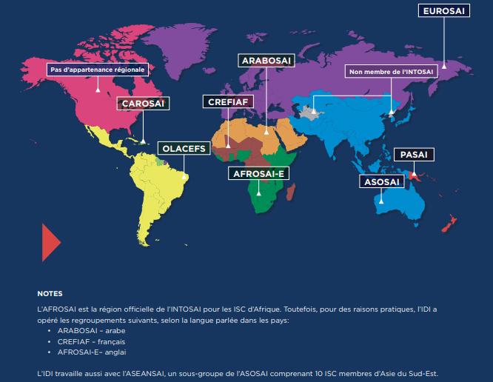
Structure régionale de l’INTOSAI (rappel)
Les ISC des zones CEMAC et UEMOA (regroupées au sein du CREFIAF) représentent 12 % des ISC de l’INTOSAI

Slide 4
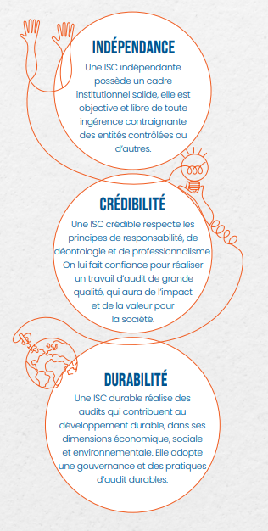
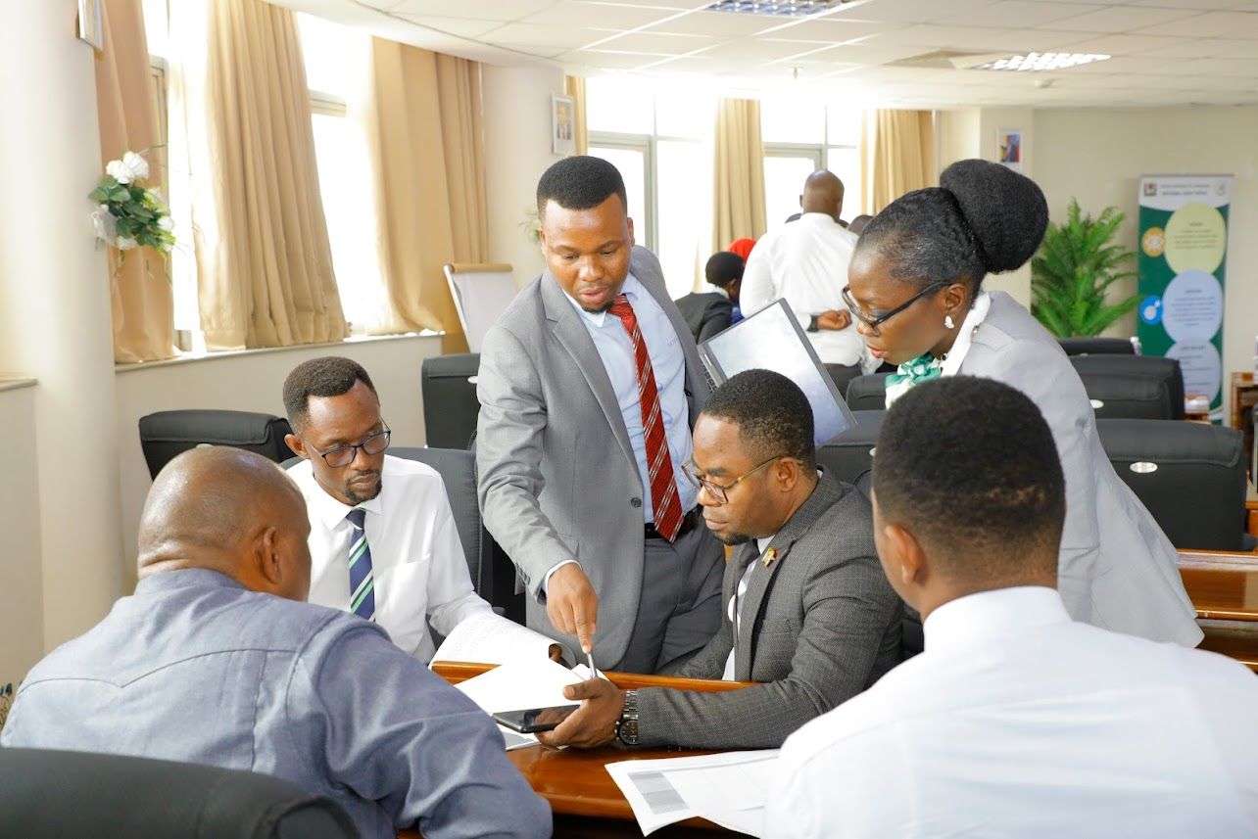
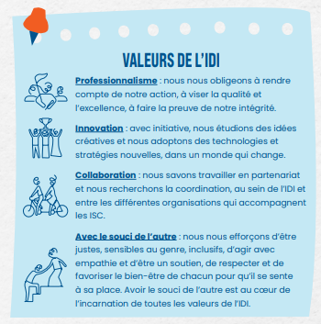
Vision et principes de l’ISC pour des ISC durablement performantes

Slide 5
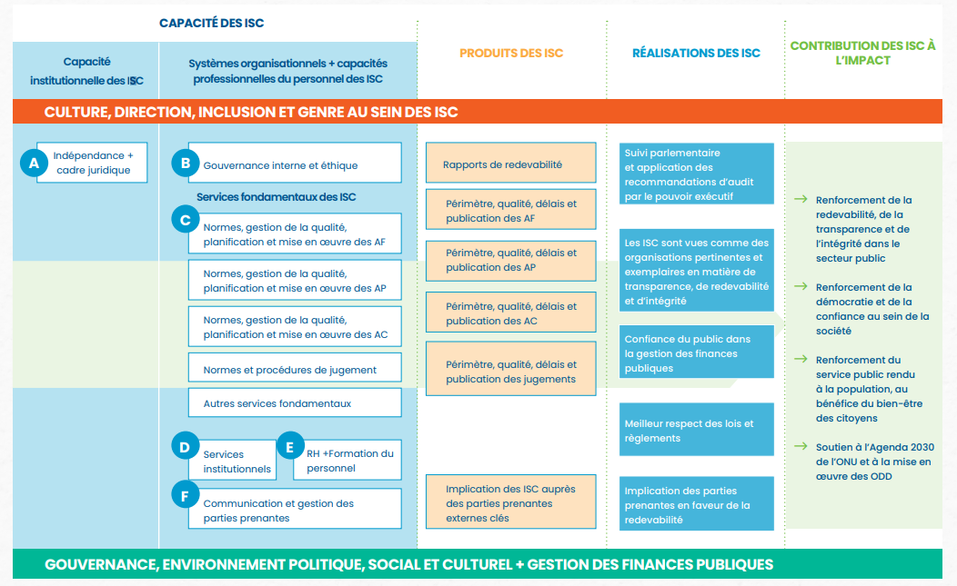
Un cadre de gestion stratégique pour une approche durable de l’appui aux ISC
Cadre de référence pour déterminer les besoins des ISC
Basé sur le Cadre de Mesure de Performance des ISC (SAI PMF)

Slide 6
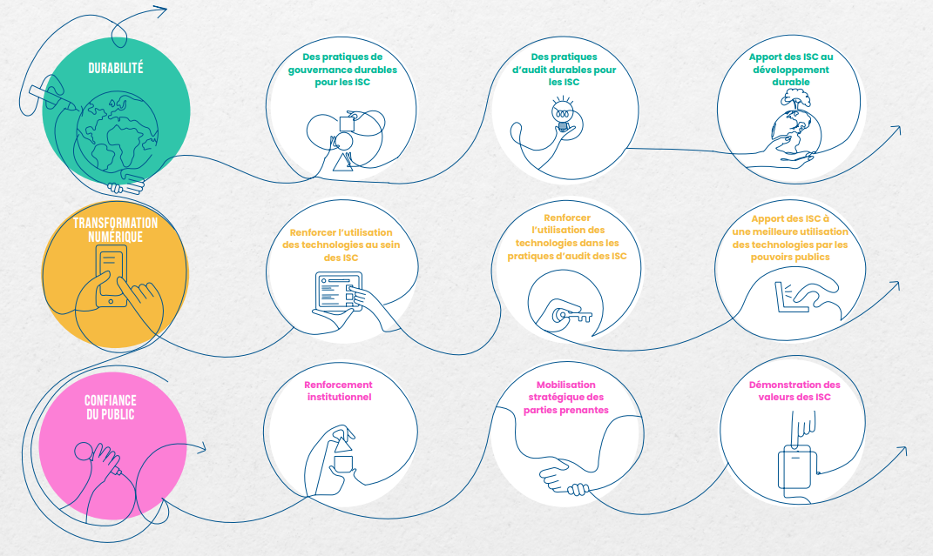
La durabilité au coeur des priorités stratégiques de l’IDI (2024 – 2029)

Slide 7
Les axes de travail - domaines d'intervention pour améliorer durablement la performance des ISC
Plaidoyer mondial
Appui - pays ciblé
Partenariats efficaces et engagement des parties prenantes pour l’independence des ISC
Gestion Strategique
Gestion organisationnelle
Leadership & Résilience
Détermination des besoins en matière de mise en œuvre des ISSAI
Faciliter l’appui à la mise en œuvre des ISSAI
Appui à la gestion de la qualite des activités d’audit
Favoriser l’innovation dans les pratiques d’audit et de formation professionnelle
Batir sur les progress technologiques
Faciliter l’impact des audit des ISC
Appui d’ensemble (tous les domaines)
Long terme
Cible les ISC évoluant dans des contextes difficiles
Partenariats stratégiques et renforcés (spécialement Régions INTOSAI)
Mesurer et suivre la Performance mondiale des ISC au fil des années

Slide 8
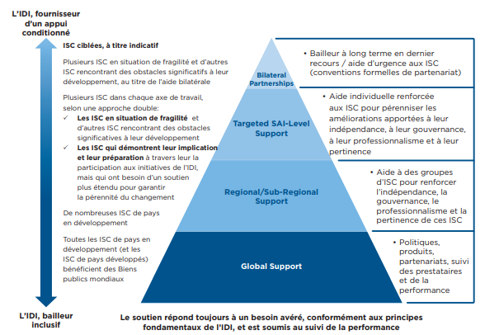
Modèle d’intervention de l’IDI - une approche durable
Appui à 4 échelons:
Mondial
Régional
Appui ciblé ISC
Bilatéral holistique

Slide 9
Durabilité de l’appui aux ISC par l’implication des partenaires
Les ISC font partie d’un écosystème de reddition des comptes
Divers acteurs avec des rôles et responsabilités
Prise en compte de cette diversité d’acteurs dans les interventions de l’IDI

Slide 10
Exemples d’initiatives de renforcement des capacités des ISC pour la contribution à la réalisation des ODD

Slide 11
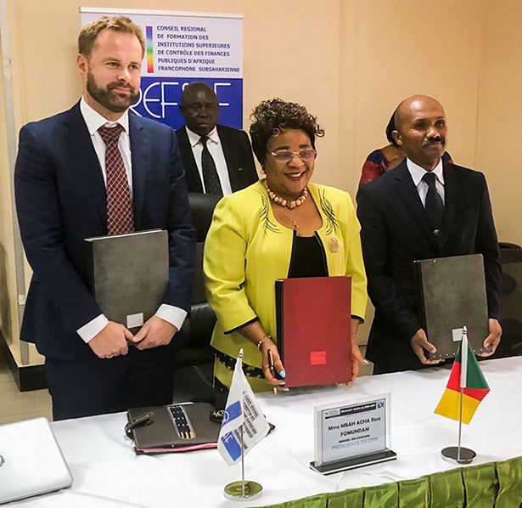
Appui bilatéral aux ISC – une approche durable pour les ISC dont les environnements présentent le plus de défis
Guinée, Madagascar, RDC, Togo
Basé sur des plans stratégiques élaborés avec l’appui de l’IDI
Appui intégral couvrant les besoins dans l’ensemble des domaines fonctionnels des ISC
Implication des ISC paires disposant de l’expertise ou de l’experience dans les domaines visés

Slide 12
Facteurs clés de réussite (suite)
Bonnes pratiques pour une durabilité de l’appui au renforcement des capacités des ISC

Slide 13
Facteurs clés de réussite
Bonnes pratiques pour une durabilité de l’appui au renforcement des capacités des ISC

Slide 14
www.idi.no
alain.memvuh@idi.no
Merci de votre attention!

